Slide 1

Франция

Slide 2
Узнать
столицу
месторасположение
государственные символы
интересные факты, особенности и достопримечательности страны и её столицы
Учиться
принимать и сохранять учебную задачу
работать с информацией
слушать и слышать товарищей
чётко и ясно излагать своё мнение
работать в паре или группе
презентовать полученные знания в творческой форме

Slide 3
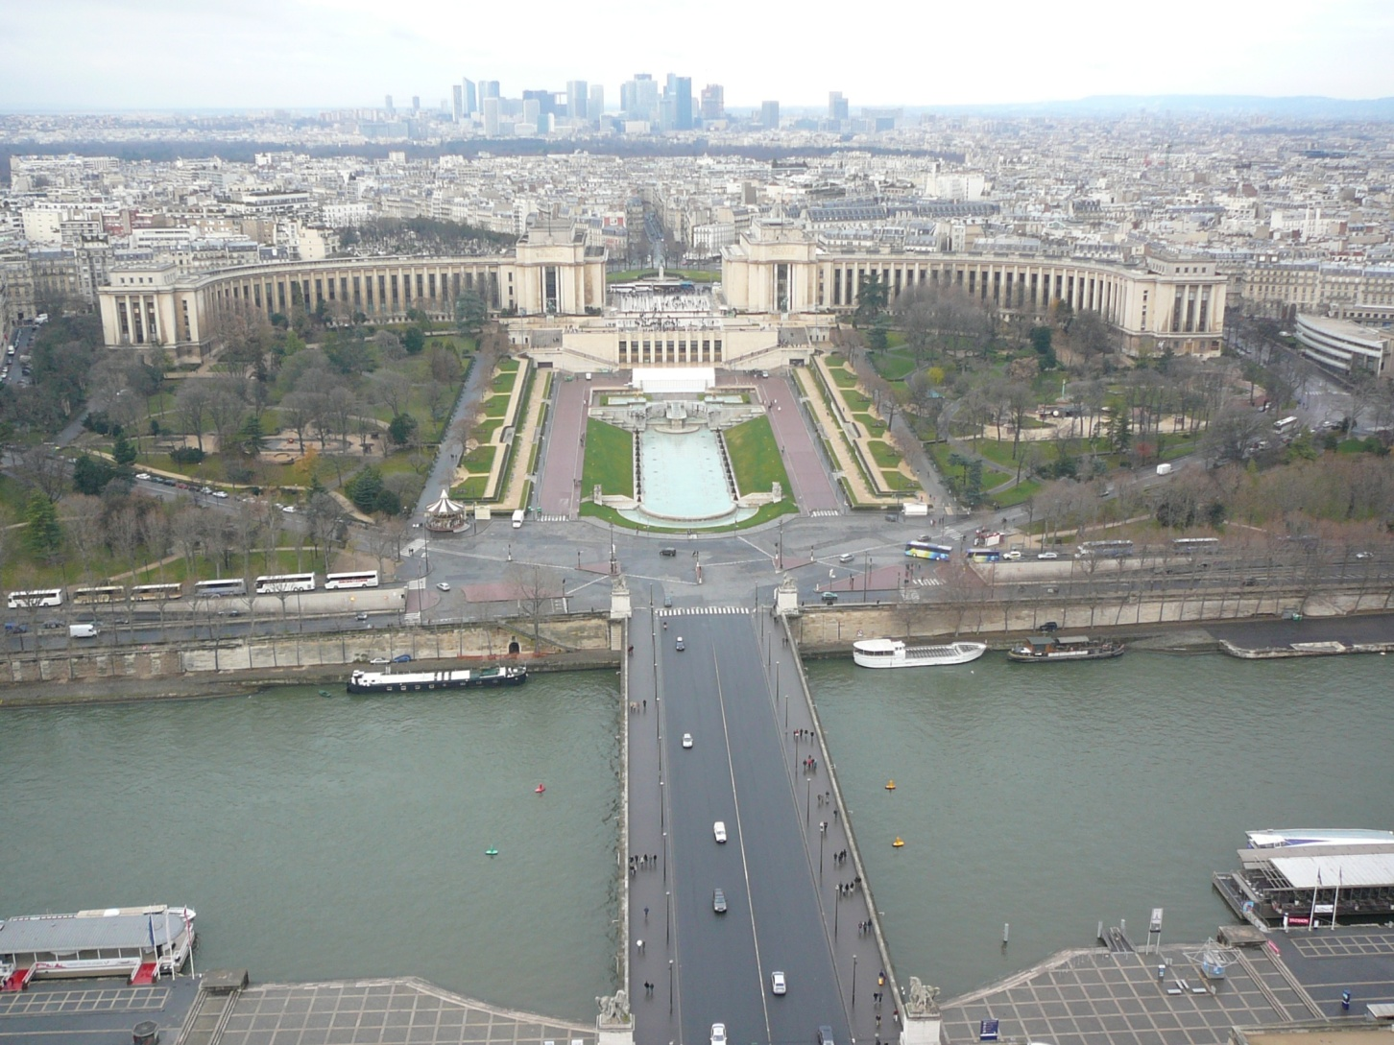
Франция

Slide 4
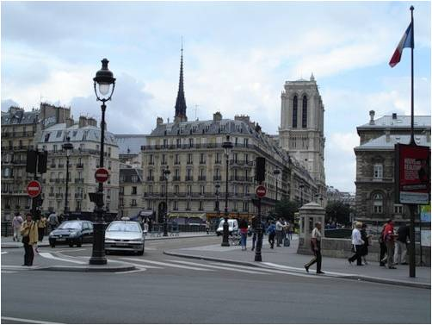
Париж – столица Франции.
Париж – столица Франции

Slide 5
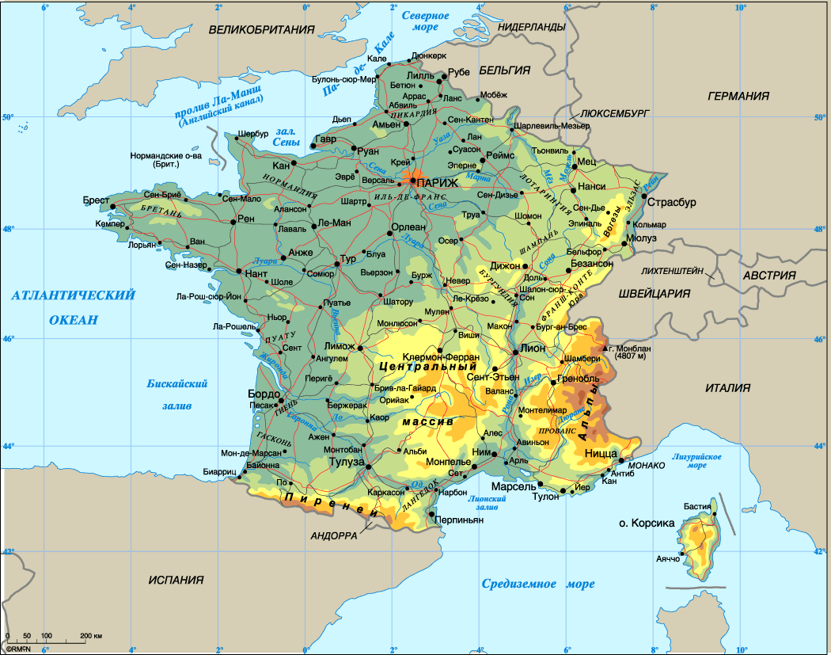

Slide 6

Герб Франции

Slide 7

Флаг Французской Республики

Slide 8
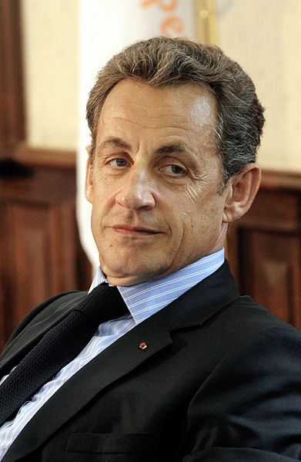
Президент
Николя Саркози

Slide 9
Узнать
столицу
месторасположение
государственные символы
интересные факты, особенности и достопримечательности страны и её столицы
Учиться
принимать и сохранять учебную задачу
работать с информацией
слушать и слышать товарищей
чётко и ясно излагать своё мнение
работать в паре или группе
презентовать полученные знания в творческой форме

Slide 10
Домашнее задание.
Подготовь сообщение о Франции или Великобритании, используя дополнительную литературу.
Придумай вопросы для викторины о Франции и Великобритании или составь кроссворд.

